Slide 1
Кроссворд «животные»

Slide 2
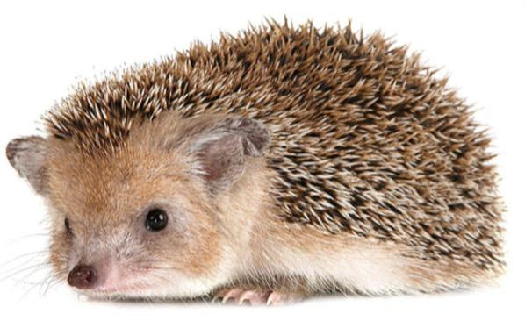
Лесной «портной» не шьёт сорочек,
На иглах он несёт грибочек.
ё ж
подсказка

Slide 3
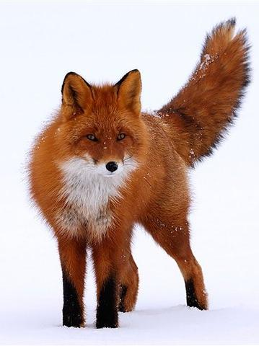
А у этой, у сестрички, хвост пушистей рукавички.
Напроказит озорница – и спешит скорее скрыться.
А чтоб не было беды, заметёт хвостом следы.
ё ж
л и с и ц а
подсказка

Slide 4
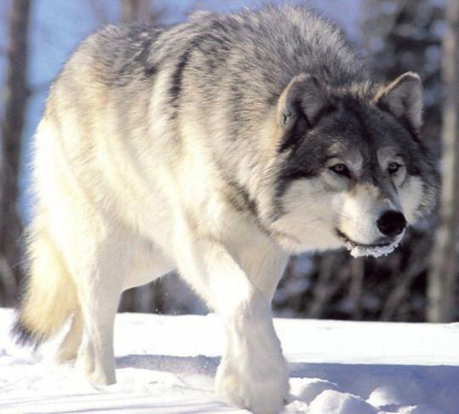
Ходит – бродит злой разбойник без дубинки и ножа.
Все в лесу его боятся, кроме дядюшки Ежа.
ё ж
л и с и ц а
в о л к
подсказка

Slide 5
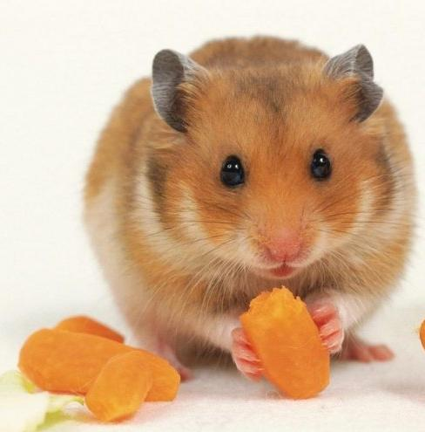
Зверёк живёт в норе глубокой,
Он толстосум и толстощёкий.
ё ж
л и с и ц а
в о л к
х о м я к
подсказка

Slide 6
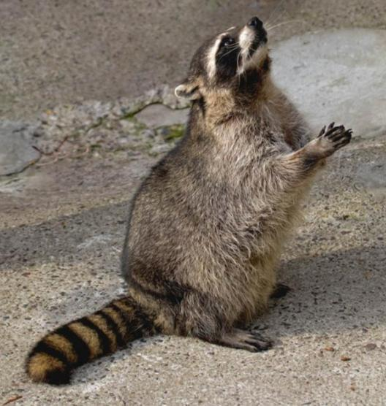
В глухом лесу зверёк живёт.
Зверёк совсем нЕ знает НОТ.
Ну а прячется зверёк в одной из этих хитрых строк.
ё ж
л и с и ц а
в о л к
х о м я к
е н о т
подсказка

Slide 7
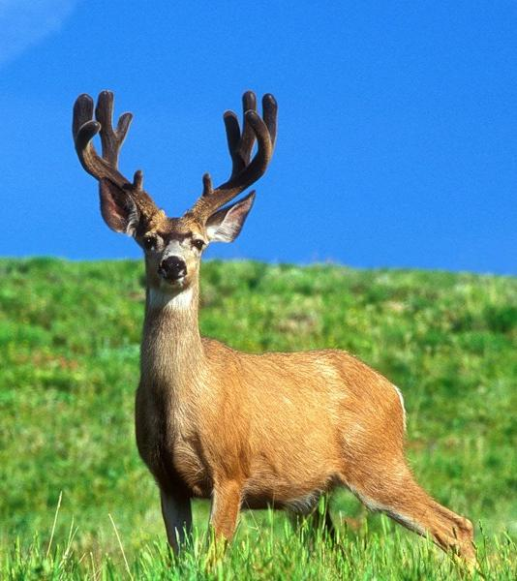
Рога носить ему не лень,
Конечно, он лесной …
ё ж
л и с и ц а
в о л к
х о м я к
е н о т
о л е н ь
подсказка

Slide 8
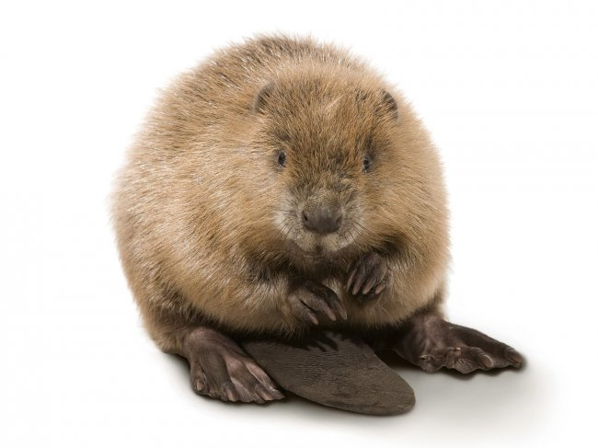
Эти строители – речные жители,
Пилят древесину, строят плотину.
ё ж
л и с и ц а
в о л к
х о м я к
е н о т
о л е н ь
б о б р ы
подсказка

Slide 9
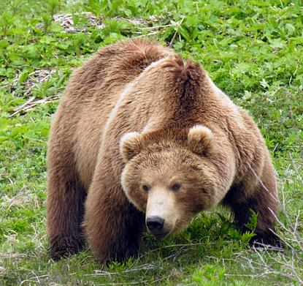
Великан в бору живёт. Он сладкоежка – любит мёд.
Когда испортится погода, ложится спать –
да на полгода!
ё ж
л и с и ц а
в о л к
х о м я к
е н о т
о л е н ь
б о б р ы
подсказка
м е д в е д ь

Slide 10
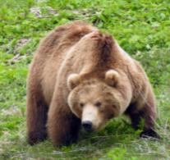
Прочти по вертикали название,
которое объединяет тех, о ком были загадки.
ё ж
л и с и ц а
в о л к
х о м я к
е н о т
о л е н ь
б о б р ы
м е д в е д ь

